Slide 1
Přesvědčování - Argumentace a persuaze
Zpracoval:
Matěj Stříteský
Notes:
1

Slide 2
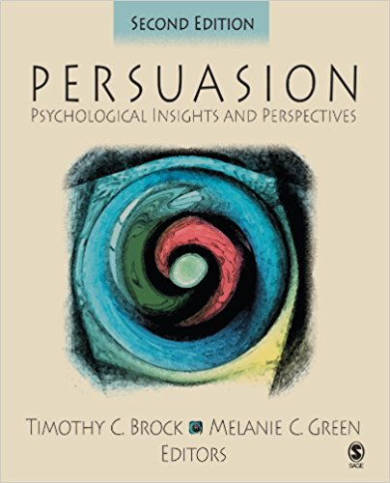
Brock, T. (2005) Persuasion: psychological insights and perspectives.
Notes:
2

Slide 3
Přesvědčování je snaha o změnu postojů. Postoje jsou: Sklony jedince posoudit určitý objekt jako do jisté míry příznivý či nepříznivý … posouzení odkazuje ke všem druhům posuzující reakce ať už zjevné či skryté, tak i kognitivní, konativní a afektivní. 6 (Eagly & Chaiken, 1993, s. 1).
Notes:
3

Slide 4
Přesvědčování je snaha o změnu postojů. Postoje lze měnit buďto vlastním prožitkem nebo prostřednictvím zprostředkovaných informací. Persuaze je změna postojů založená na zpracování informací ⇒ podstatou přesvědčování je efektivní komunikace
Notes:
4

Slide 5
Argumentace x persuaze pathos x logos Rozdíl?
Notes:
5

Slide 6
Elaboration Likelihood model Richard E. Petty a John Caioppo (1986)
Central route
(centrální cesta)
podrobné zvažování alternativ
časová náročnost
psychická náročnost
trvalejší změna
Pheripheral route
(periferní cesta)
intuitivnost
rychlost
méně trvalá změna
Kdy používáme kterou?
Notes:
6

Slide 7
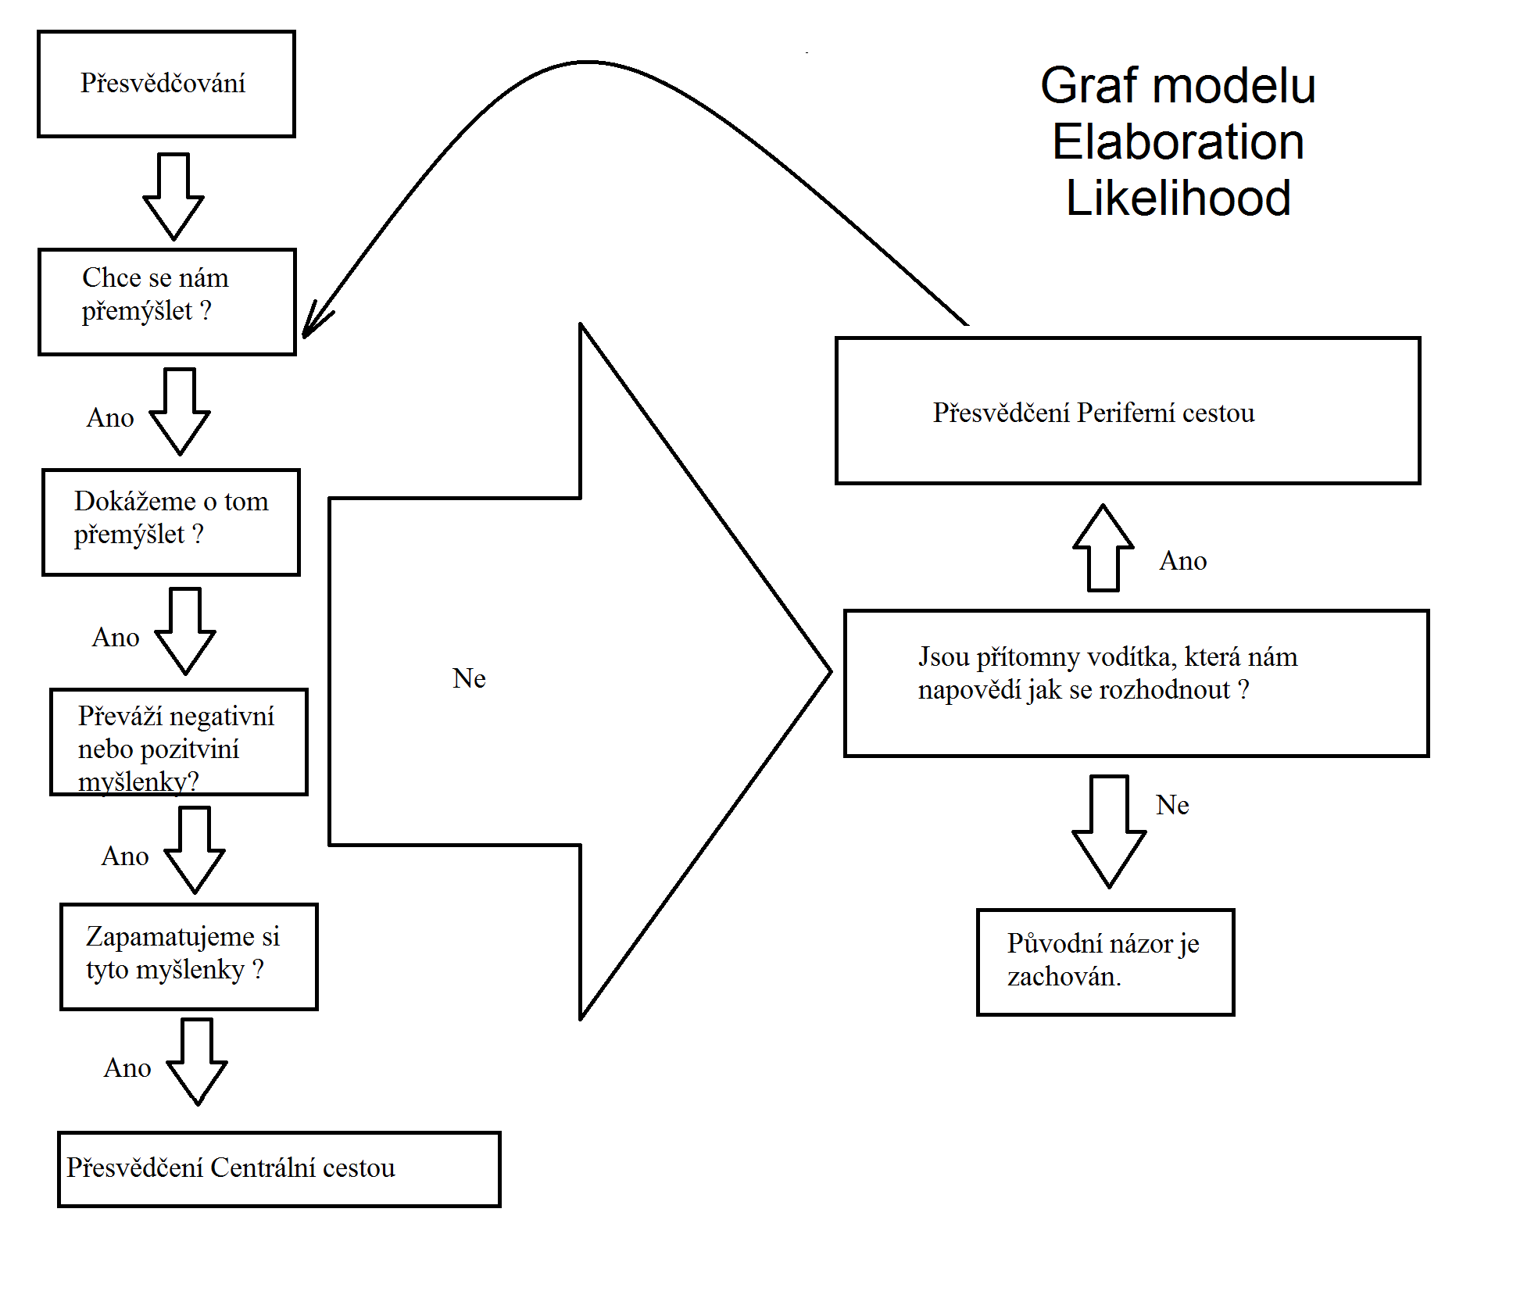
Notes:
7

Slide 8
Provaz
Notes:
8

Slide 9
Úspěšnost persuaze jako efektivní komunikace závisí na 3 hlavních faktorech:
komunikační zdroj
sdělení
příjemce
skupinové práce:
1. Jaký by měl být komunikátor, aby byl přesvědčivý?
2. Jak má vypadat sdělení, aby bylo z hlediska přesvědčování efektivní (struktura,
forma, emotivní x racionální podílu, percepční kanálu,….)?
3. Jaké proměnné mohou být důležité u příjemce? (jací lidé jsou ovlivnitelnější)
Notes:
9

Slide 10
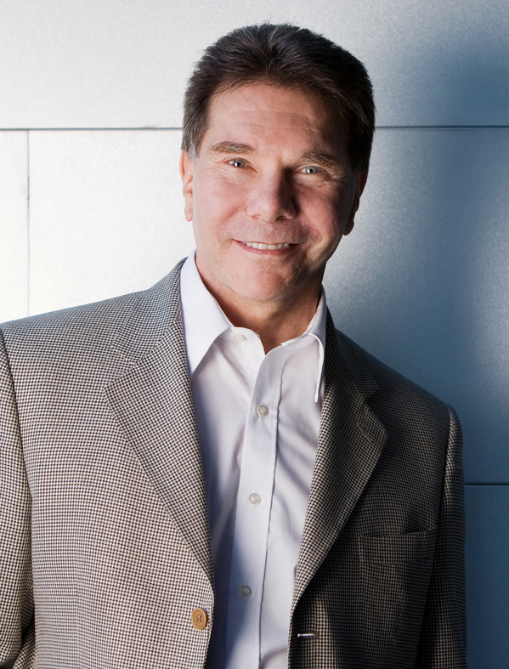
Vodítka která nám pomáhají rozhodovat
Zabýval se jimi Robert B. Cialdini
Influence: The Psychology of Persuasion.
Evoluce technik přesvědčování
3 roky skrytého sledování
Výsledkem 6 principů
Překlad do češtiny Zbraně vlivu
Notes:
10

Slide 11
Zbraně vlivu jak fungují ? 1. Reciprocita 2. Sociální schválení 3. Závazek a důslednost 4. Oblíbenost 5. Autorita 6. Vzácnost
Notes:
11

Slide 12
Reciprocita
„Lidé raději vyhoví těm, kteří jim v minulosti pomohli nebo vyhověli, než ostatním.“
Kvaitluvé z ostrova Vancouver a jejich potlach
https://www.youtube.com/watch?v=N_gYjQw9Bf4
https://www.youtube.com/watch?v=6eRAXhYSLlM
Notes:
12

Slide 13
Reciprocita
(Church, 1993) dárek za 5 dolarů funguje lépe než slib 50 dolarů
(Green a Rusch, 1992) spíše se necháme přesvědčit tím, o kom si myslíme, že jsme ho v minulosti přesvědčili
(Harrari, Mohr a Hosey 1980) předešlé odmítnutí, dlouhé konzultace, zvyšuje vstřícnost ke kratší konzultaci diplomové práce o více jak pětinu.
Notes:
13

Slide 14
Sociální schválení
„Co je dobré pro jiné, bude dobré i pro mě“
(Asch, 1951) nebezpečná konformita - Groupthing
(Reingen, 1982) List technique – čím delší seznam podobných dárců při žádosti ukážu, tím spíše mi žádaný vyhoví
„Všichni s tím souhlasí, tak prosím nezdržuj”
Notes:
14

Slide 15
Závazek a důslednost (stálost)
„Jestliže se jednou pro něco rozhodneme naše další akce budou spíše souhlasné s tímto rozhodnutím, než aby mu odporovaly.“
Cialdini (1978) Když jednou řekneme, že přijdeme na přednášku, pravděpodobně tam půjdeme i v 7:00
„Jednou jsi to slíbil! Snad dodržíš slovo, ne?!”
Notes:
15

Slide 16
Oblíbenost
„Raději vyhovíme svému příteli, nebo jinak oblíbené osobě, než někomu jinému“
Garnner (1999) Jaroslav Novák spíš odpoví na dopis Janu Novému, než Matěji Stříteskému
Stewart (1980) Hezčí obžalovaní dostávají mírnější tresty
„Myslel jsem, že jsme přátelé!”
Notes:
16

Slide 17
Autorita
„Poslouchat autoritu se vyplatí“
Cohen & Davis (1981) R(ight)Ear – Rear a ušní kapky v rektu
Blake a Moutoun (1955) 2 x víc lidí přejde ne červenou za mužem v obleku, než v riflích
Milgramovy experimenty
“Mnohem zkušenější a chytřejší lidé to vidí jinak a ty nesouhlasíš ?”
Notes:
17

Slide 18
Vzácnost
„Snažíme se spíše získat to čeho je omezené množství, než toho čeho je dostatek“
Mazis (1975) fosfátové čistidla a jejich oblíbenost vzrůstající po jejich zákazu:
omezený počet účastníků
akce končí
do vyprodání zásob
„Když je to vzácné, tak je to určitě i cenné”
Notes:
18

Slide 19
Obraz
Notes:
19

Slide 20
Zdroje:
Petty, R. E., & Cacioppo, J. T. (1986). The elaboration likelihood model of persuasion. Advances in experimental social psychology, 19, 123-205.
Klapetek, M. (2008), Komunikace, argumentace, rétorika.
Brock, T. (2005) Persuasion: psychological insights and perspectives.
Ridley, M. (2000) Původ ctnosti. O evolučních základech a zákonitostech nesobeckého jednání člověka.
Ariely, D. (2009) Jak drahé je zdarma: proč chytří lidé přijímají špatná rozhodnutí : iracionální faktory v ekonomice i v životě.
Eagly, A., & Chaiken, S. (1993). The psychology of attitudes. (794 s.) Fort Worth, TX: Harcourt Brace Jovanovich College Publishers
Notes:
20

